Slide 1
Создание презентаций в power point

Slide 2
Содержание
Применение гиперссылок при создании опорного конспекта и электронных книг
2. Использование управляющих кнопок при создании опорного конспекта и электронных книг
3. Задание адресов гиперссылок при создании электронных книг и опорных конспектов
4. Вставка объектов мультимедиа
5. Создание имитации движения средствами мультимедиа
6. Форматы сохранения опорных конспектов и электронных книг
7. Выводы

Slide 3
Виды гиперссылок и их особенности
1
Гиперссылка в Microsoft PowerPoint является связью одного слайда с другим слайдом
2
Гиперссылка в Microsoft PowerPoint является связью, с произвольным показом
3
Гиперссылка указывает на другой слайд - этот слайд отображается в презентации PowerPoint.
Произвольный показ. Содержит группу слайдов общей презентации, которые планируется показать определенной аудитории.
Гиперссылка указывает на веб-страницу, сетевой ресурс или файл другого типа, этот объект отображается в соответствующем приложении или веб-обозревателе

Slide 4
Визуальное отображение гиперссылок
1
В PowerPoint гиперссылки (управляющие кнопки) становятся активными при запуске презентации, а не при ее создании
2
При помещении указателя на гиперссылку он отображается в форме руки , показывая, что данный объект можно щелкнуть
3
Текст, представляющий гиперссылку, подчеркнут и окрашен цветом, соответствующим цветовой схеме
4
Рисунки, фигуры и другие объекты с гиперссылками не имеют дополнительных свойств. Для выделения гиперссылок к объектам можно добавить параметры действий, такие как звук или выделение.

Slide 5
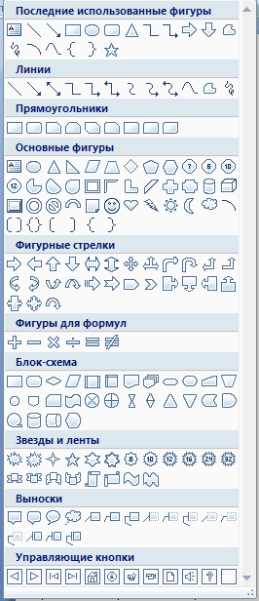
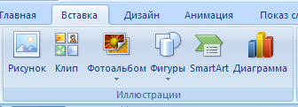
Вставка Кнопок перехода
Панель Вставка закладка Иллюстрации раздел Фигуры

Slide 6
Виды управляющих кнопок
 | Перейти на первый слайд презентации
 | Перейти на последний слайд презентации
 | Перейти на предыдущий слайд презентации
 | Перейти на последующий слайд презентации
 | Звук (ссылка на файл звуковой)
 | Подключение справочного файла
 | Возврат на последний показанный файл
 | Домой (первый слайд)
 | Фильм (ссылка на файл фильма)
 | Документ (ссылка на файл документа)
 | Справка (ссылка на файл справки, на содержание)

Slide 7
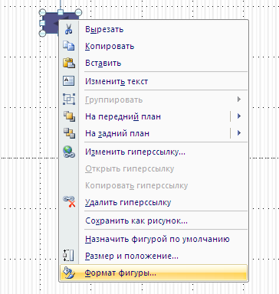
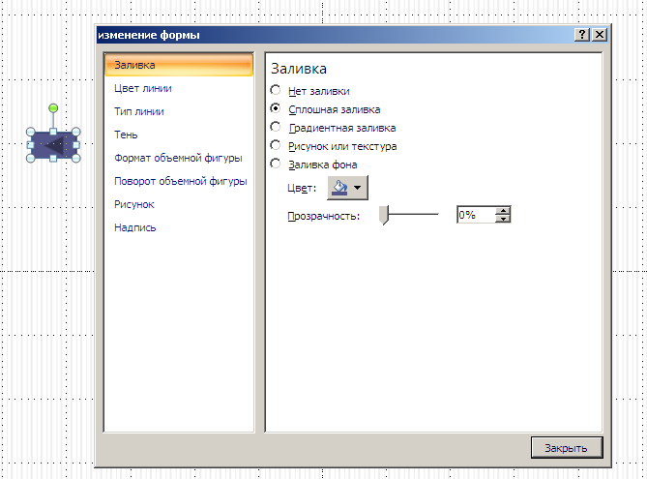
Изменение дизайна кнопок
Вид кнопки при вставке
Вызов форматирования
Панель форматирования
Варианты форматирования кнопки
назад

Slide 8
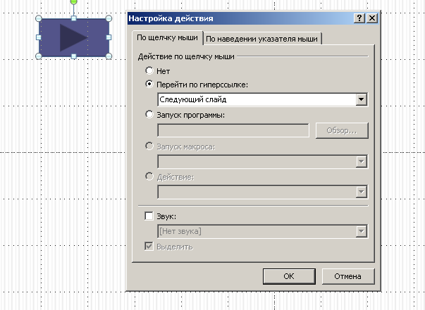
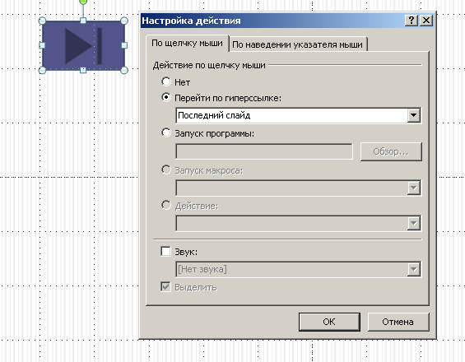
Ссылки по кнопкам по умолчанию

Slide 9
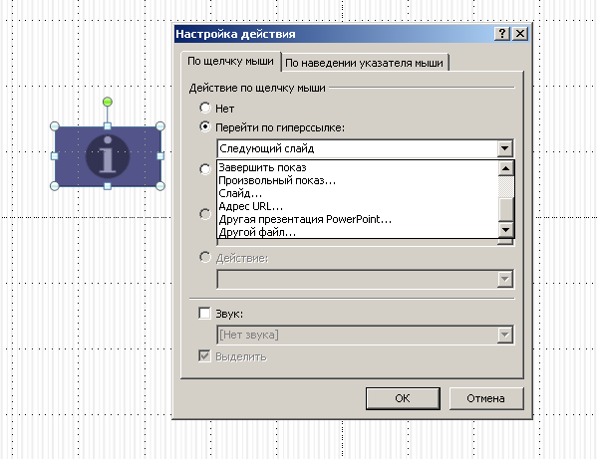
Настройка ссылок по кнопкам: переход по гиперссылке

Slide 10
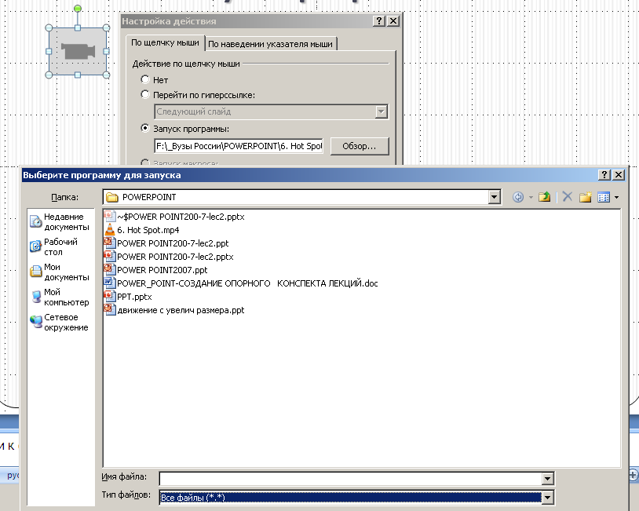
Настройка ссылок по кнопкам: запуск программы

Slide 11
Задание адресов гиперссылок
При создании гиперссылки на какой-либо объект, отличающийся от слайда, путь к нему задается в виде адреса URL
URL- Адрес, указывающий протокол (такой как HTTP или FTP) и расположение объекта, документа, веб-страницы или другого ресурса в Интернете или интрасети, например:
http://www.microsoft.com
файл://Имя_компьютера/Общая_папка/ИмяФайла.htm.
При создании гиперссылки на страницу или файл, расположенные в локальной файловой системе, гиперссылка отображается как путь
Путь – это адрес, по которому операционная система находит папку или файл, например:
C:\Обучающие материалы\инструкция.doc.
C:\Documents and Settings\Имя_Пользователя\Мои документы\файл.xls.

Slide 12
Абсолютные и относительные связи в гиперссылках
Абсолютная ссылка.
Гиперссылка с указанием точного расположения файла на файловом сервере, в Интернете или в интрасети организации.
В случае перемещения файла, содержащего гиперссылку или ее конечный объект, связь между ними разрывается
Относительная ссылка.
При использовании гиперссылок с относительными путями можно перемещать файлы, содержащие гиперссылки, и объекты, на которые эти ссылки указывают, без разрыва имеющихся связей.
Перемещение файла, содержащего гиперссылку, и конечного объекта этой гиперссылки следует выполнять одновременно.
Перед представлением презентации следует обязательно проверить ее на наличие гиперссылок с разорванными связями и проверить все гиперссылки на внешние источники.
Щелчок гиперссылки с разорванной связью в PowerPoint или веб-обозревателе приводит к сообщению об ошибке. Причиной может являться опечатка в адресе URL или гиперссылка на перемещенный или удаленный объект

Slide 13
Создание относительной связи в гиперссылках , назначаемых кнопкам
1
Все файлы, относящиеся к презентации разместить в одной папке с презентацией
2
Меню «Вставка»-Гиперссылка-в выпадающем окне выбрать URL
3
Ввести путь к файлу в формате: file:<имя файла>

Slide 14
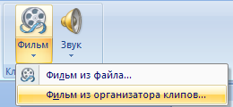
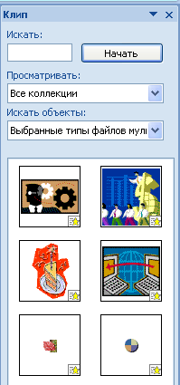
Вставка клипов мультимедиа

Slide 15
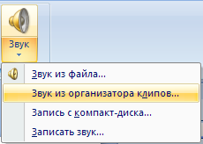
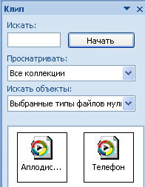
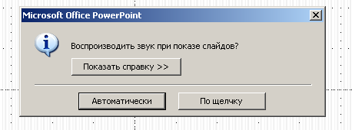
Вставка звука мультимедиа
музыка
пила
Значок появится после выбора типа звука
Одновременно всплывает панель задающая момент воспроизведения
аплодисменты
звонок
Звук воспроизводится при запуске слайда , если режим «автоматически»

Slide 16
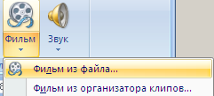
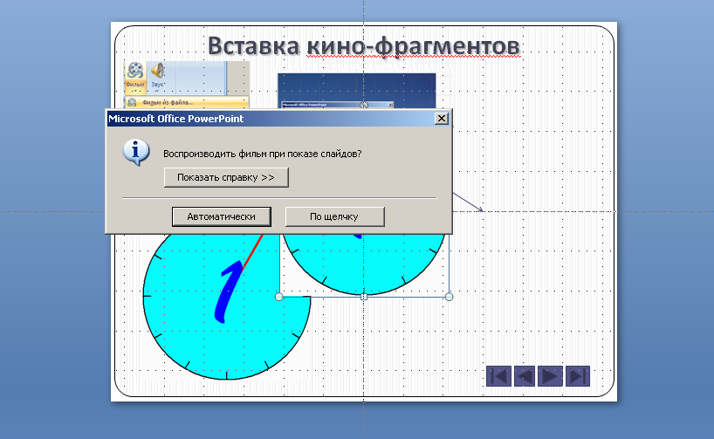
Вставка кино-фрагментов
воспроизведение по щелчку мыши
Автоматически-воспроизведение при показе слайда

Slide 17
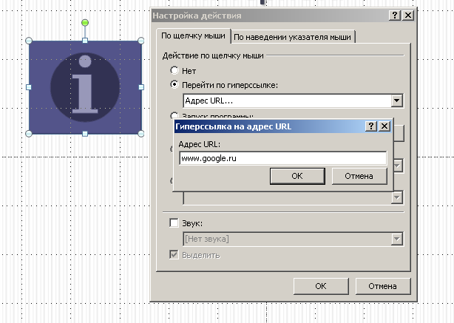
Вставка ссылок на ресурсы интернета

Slide 18
Имитация движения средствами анимации
Выбрать объект анимации в создаваемой презентации
Щелкнуть по закладке «Анимация» в меню
Выбрать раздел «АНИМАЦИЯ» в закладке «Анимация»

Slide 19
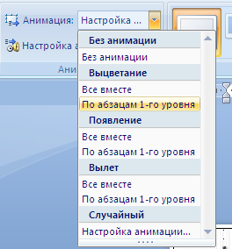
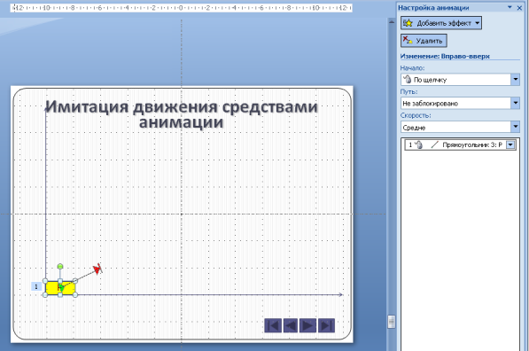
Имитация движения средствами анимации
Выбрать Настройка анимации
В раскрывшейся закладке выбрать « Настройка анимации»
Справа от макета слайда раскрывается закладка содержащая варианты настройки анимации

Slide 20
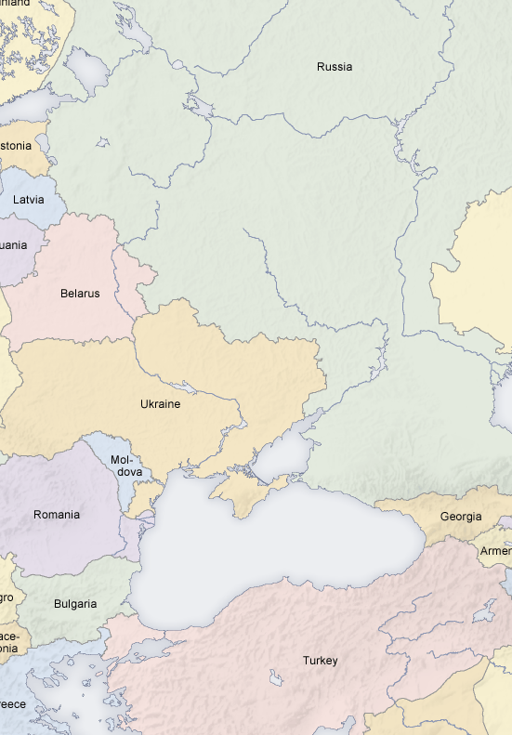
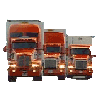
Пример анимации
SOLUTION FOR HYPOTESIS 3: MOSCOW - BURSA
ILN BURSA --
GEMILIK PORT
Transportation ILN-port Gemilik by track
EUR 200, 00
Lead time: 1 day
ILLICHEVSK PORT Railway station (yard)
Transport by train:
EUR 1490
Transit declaration:
EUR 80
Lead time: 5 days
RAYLWAY STATION
AVTOMOTORS PLANT
Total cost
Bursa- Moscow
EUR 3300,00
Maximum lead time 13 days.
GEMILIK PORT ILLICHEVSK PORT
THC: EUR 400
Document fees: EUR 30
Transport by vessel:
EUR 700
Lift on/ lift out train (Illichevsk /
Paveletskaya ): EUR 400
Lead time: 3 days
RAILWAY STATION (YARD) AVTOFRAMOS PLANT
Transport by track:
EUR 200.
Lead time: 3 hours
ILLICHEVSK
GEMILIK
BURSA

Slide 21
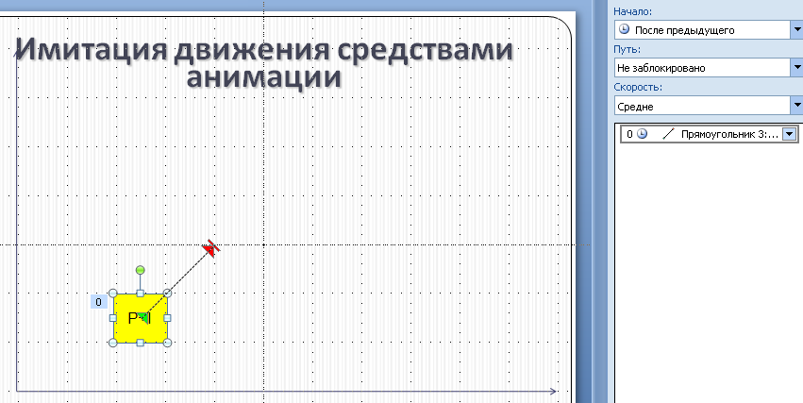
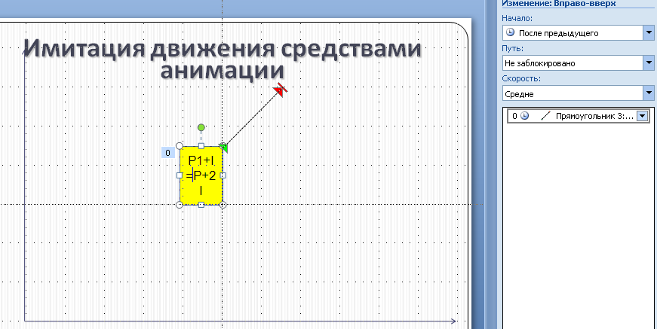
Создание эффекта увеличения с применением анимации

Slide 22
Создание эффекта увеличения с применением анимации
P

Slide 23
Создание эффекта увеличения с применением анимации
P+I

Slide 24
Создание эффекта увеличения с применением анимации
P1+I=P+2I

Slide 25
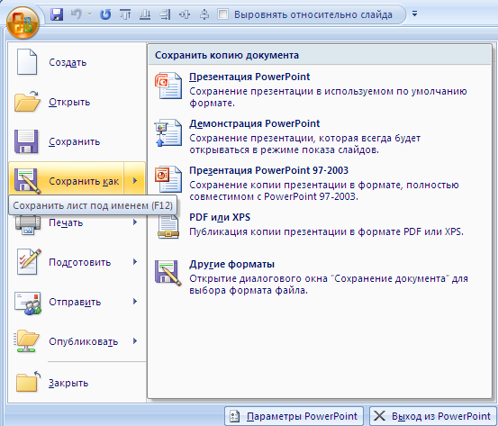
Форматы сохранения

Slide 26
Выводы
Применение гиперссылок расширяет возможности опорного конспекта
Применение стандартных кнопок позволяет обеспечить удобную навигацию с минимальными трудозатратами
Применение гиперссылок позволяет подключить ресурсы Интернета
Имитация движения средствами анимации дает возможность создать «динамичные» иллюстрации, что улучшает восприятие учебного материала
Сохранение в формате демонстрации позволяет защитить информацию от некорректных правок
WHY ETTELSOFT?

Slide 27
WHY ETTELSOFT?
Всего доброго

